Slide 1


VARESE
Accoglie ogni tua aspirazione!
Via M. Bertolone, 7 | Via E. Trentini, 1 - VARESE

Slide 2

Contatti per l’orientamento
VARESE
INDIRIZZI DI STUDIO – CORSI QUINQUENNALI
SERVIZI COMMERCIALI
SERVIZI PER LA SANITÁ E L’ASSISTENZA SOCIALE
ARTI AUSILIARIE DELLE PROFESSIONI SANITARIE: OTTICO
SERVIZI CULTURALI E DELLO SPETTACOLO
Per maggiori informazioni visita il nostro sito:
www.ipceinaudivarese.edu.it
oppure scrivi una mail a:
chiara.ricardi@ipceinaudivarese.edu.it
sara.morimondi@ipceinaudivarese.edu.it
Tel: 0332 239209
Referenti: Prof.ssa Sara Morimondi, Prof.ssa Chiara Ricardi

Slide 3
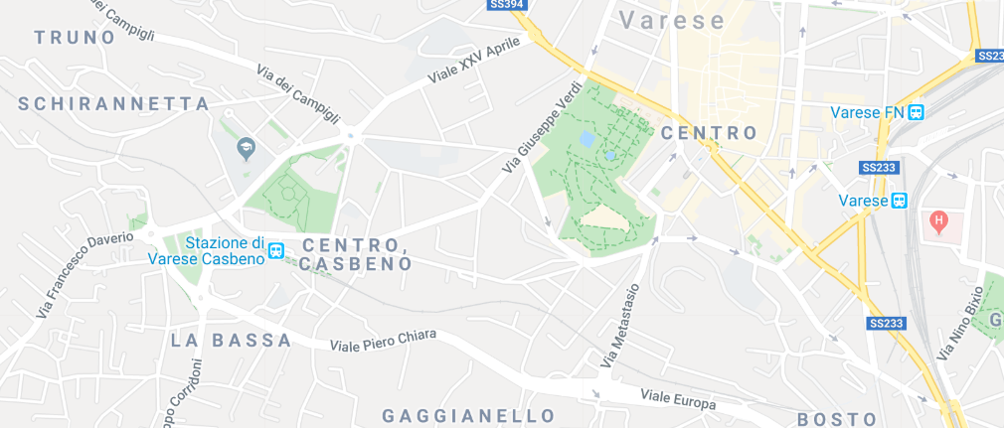




Le nostre sedi
VARESE
Via M. Bertolone, 7
Stazione FN/FS
Via E. Trentini, 1
15/20 min
10/12 min
Stazione di Casbeno
4 min
2 min

Slide 4
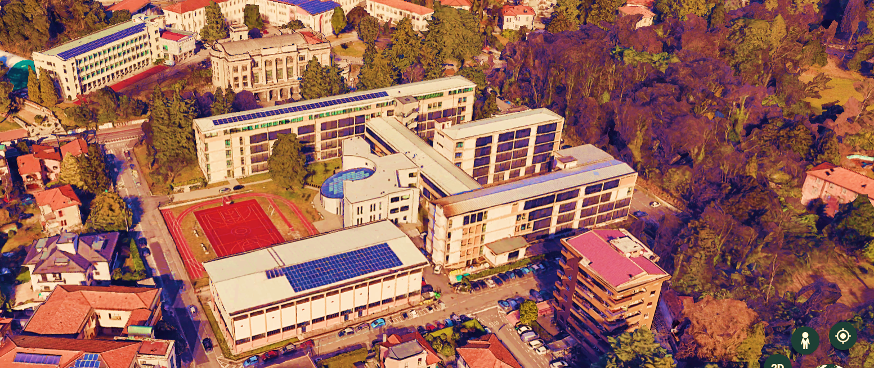
Le nostre sedi | Via M. Bertolone, 7
VARESE
Corsi diurni
Servizi commerciali
Servizi per la sanità e l’assistenza sociale
Servizi Culturali e dello Spettacolo
Corso serale
Servizi per la sanità e l’assistenza sociale
n° 23 Aule didattiche
n° 2 Laboratori Informatica
n° 1 Laboratorio Chimica
n° 1 Laboratorio Metodologie/
Sala di Posa Foto/Video
n. 1 Laboratorio mobile Post
Produzione Foto/Video
Bar della scuola
n° 1 Biblioteca
Campetti all’aperto
Uffici amministrativi
Palestre
Aula magna

Slide 5
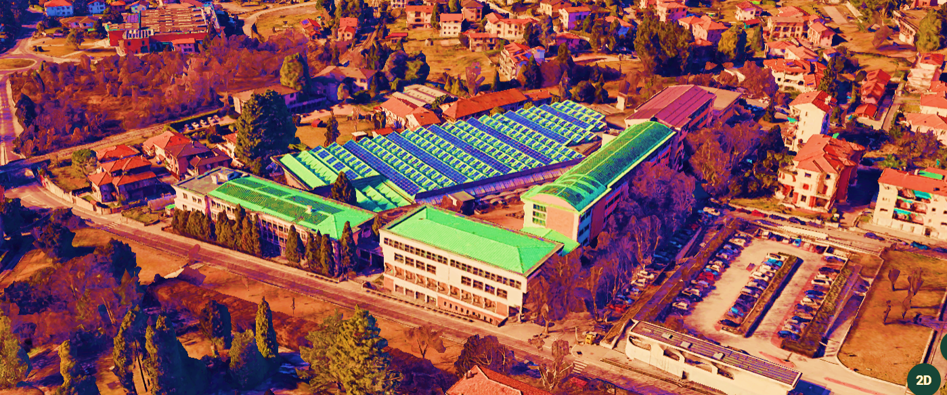
Le nostre sedi | Via E. Trentini, 1
VARESE
Corsi diurni
Arti ausiliarie delle professioni sanitarie: ottico
Servizi per la sanità e l’assistenza sociale
n° 8 Aule didattiche
n° 1 Laboratorio Optometria e
Contattologia
n° 1 Laboratorio Informatica
n° 1 Laboratorio Lenti Oftalmiche
Bar della scuola
Palestra

Slide 6



L’EINAUDI è…
VARESE
Didattica multimediale
e laboratoriale
Prevenzione
Inclusione
Internazionalizzazione
3 conversatori
madrelingua
1 L.I.M.+ 1 PC
in ogni classe
Laboratori specifici di indirizzo
Attività laboratoriali
fin dal primo anno
Psicologo a scuola
Referente educazione alla salute e prevenzione del disagio
Referente
per l’inclusione
Inglese francese tedesco
P.C.T.O.
Cittadinanza consapevole
Accoglienza
Promozione dell’eccellenza
Tirocini con aziende, enti e istituzioni del territorio
Progetti con esperti esterni
Project work
Progetti formativi
in partenariato con
enti e istituzioni del territorio
Progetto Accoglienza
per le classi 1^
Borse di studio annuali
Gare e concorsi
regionali e nazionali

Slide 7
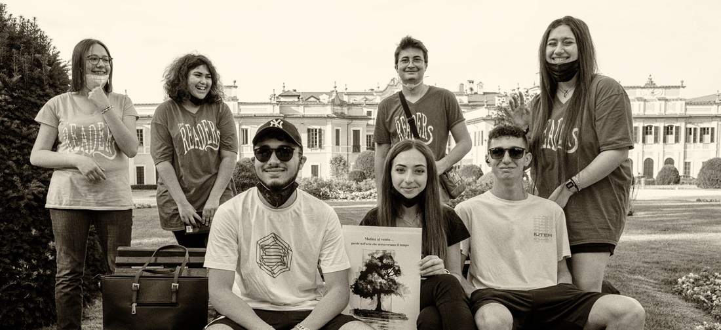
L’EINAUDI è…
VARESE

Slide 8
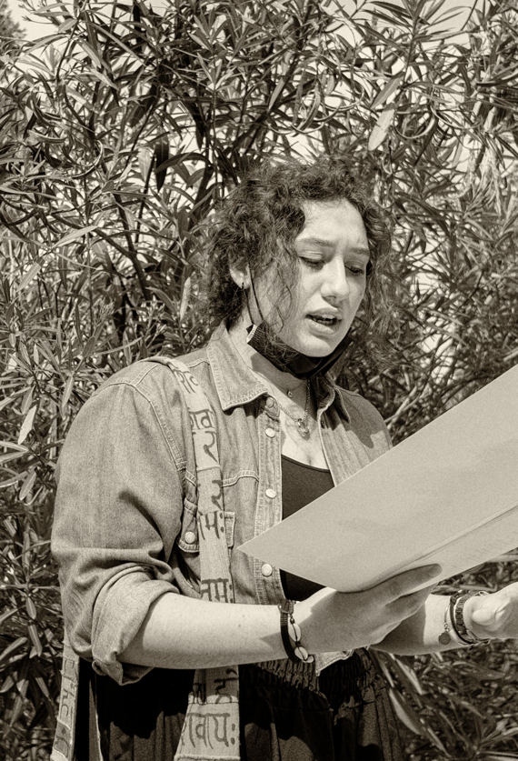
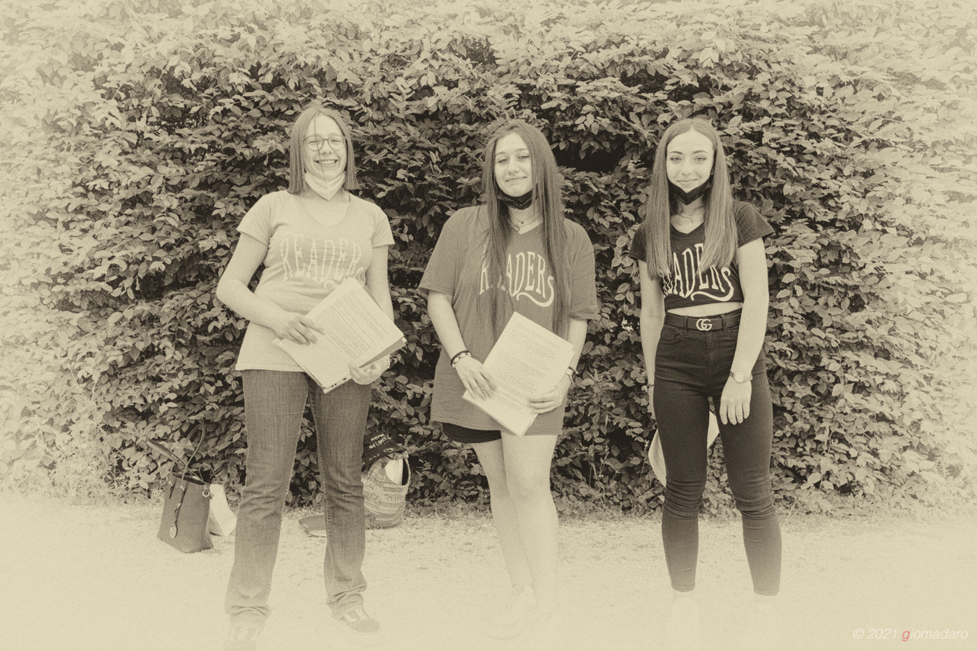
L’EINAUDI è…
VARESE

Slide 9
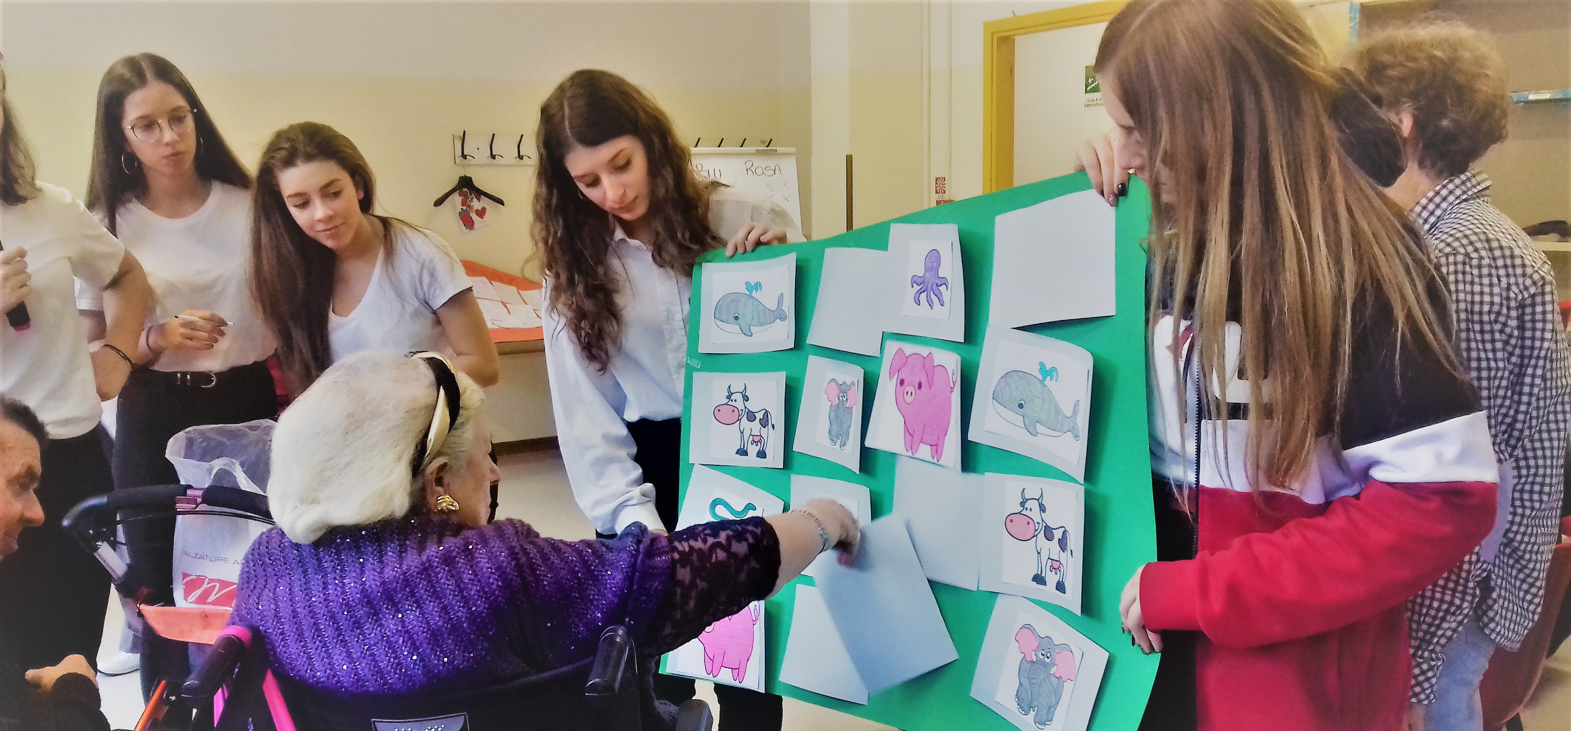
L’EINAUDI è…
VARESE

Slide 10
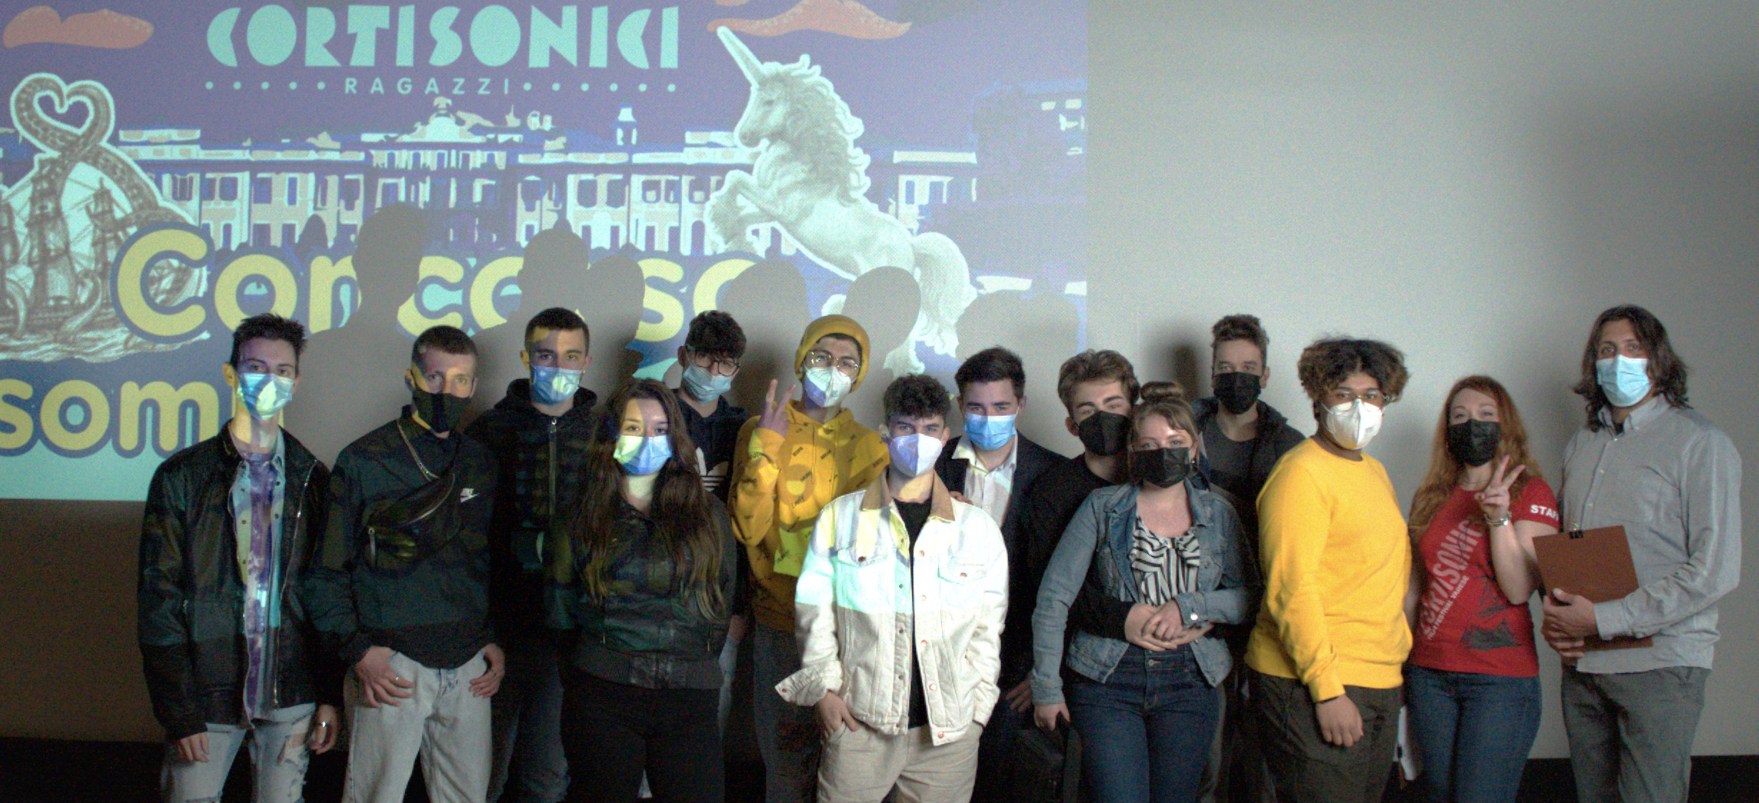
L’EINAUDI è…
VARESE

Slide 11
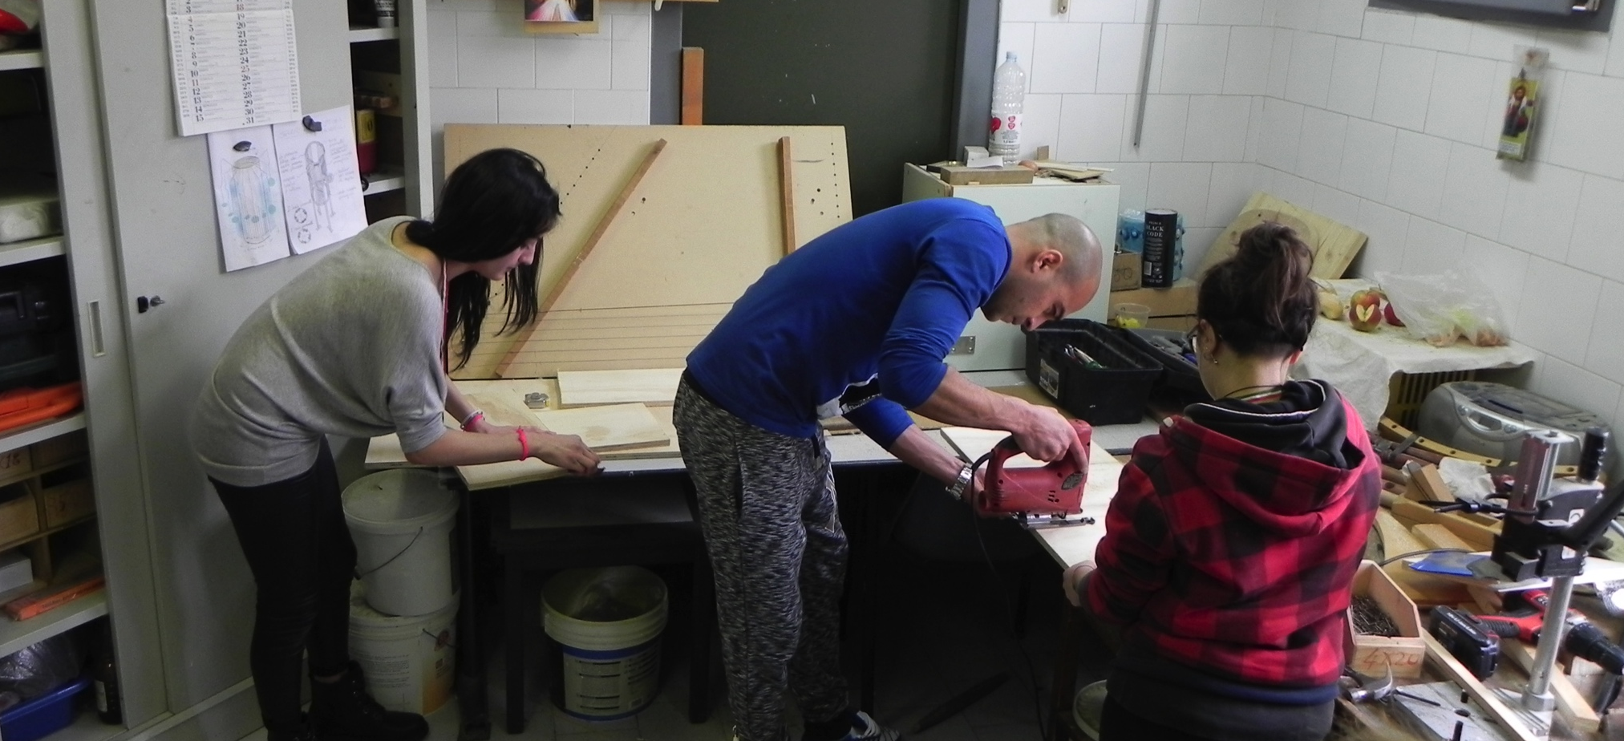
L’EINAUDI è…
VARESE

Slide 12
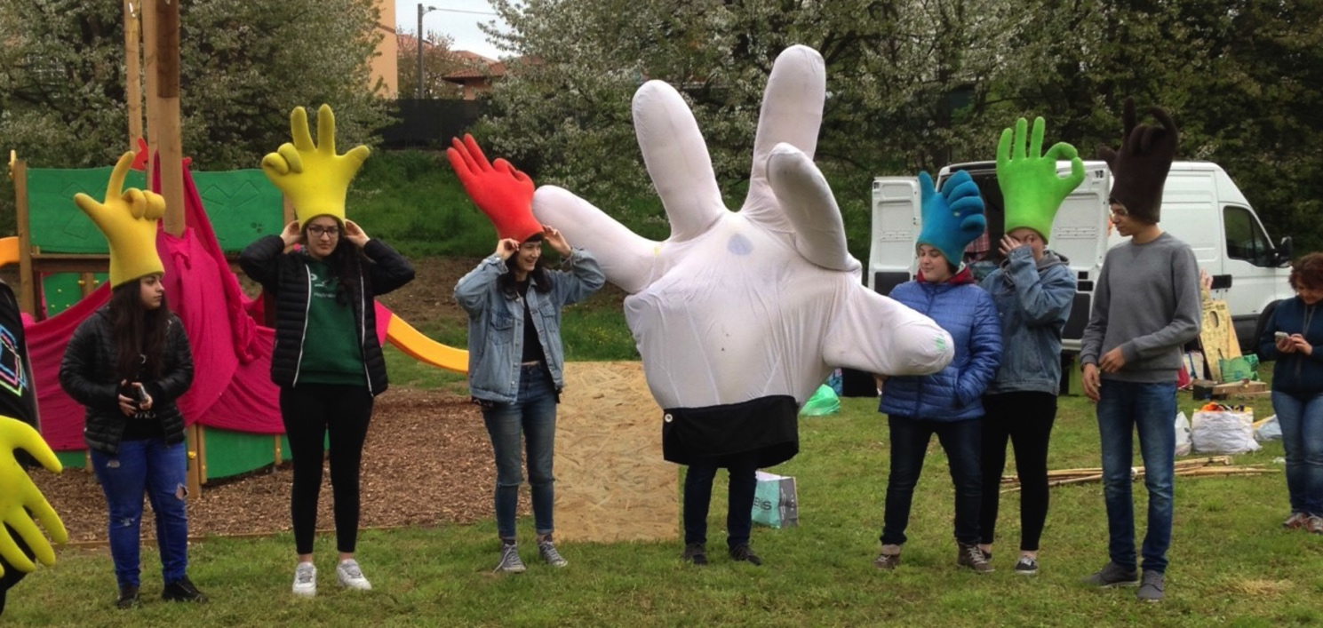
L’EINAUDI è…
VARESE

Slide 13
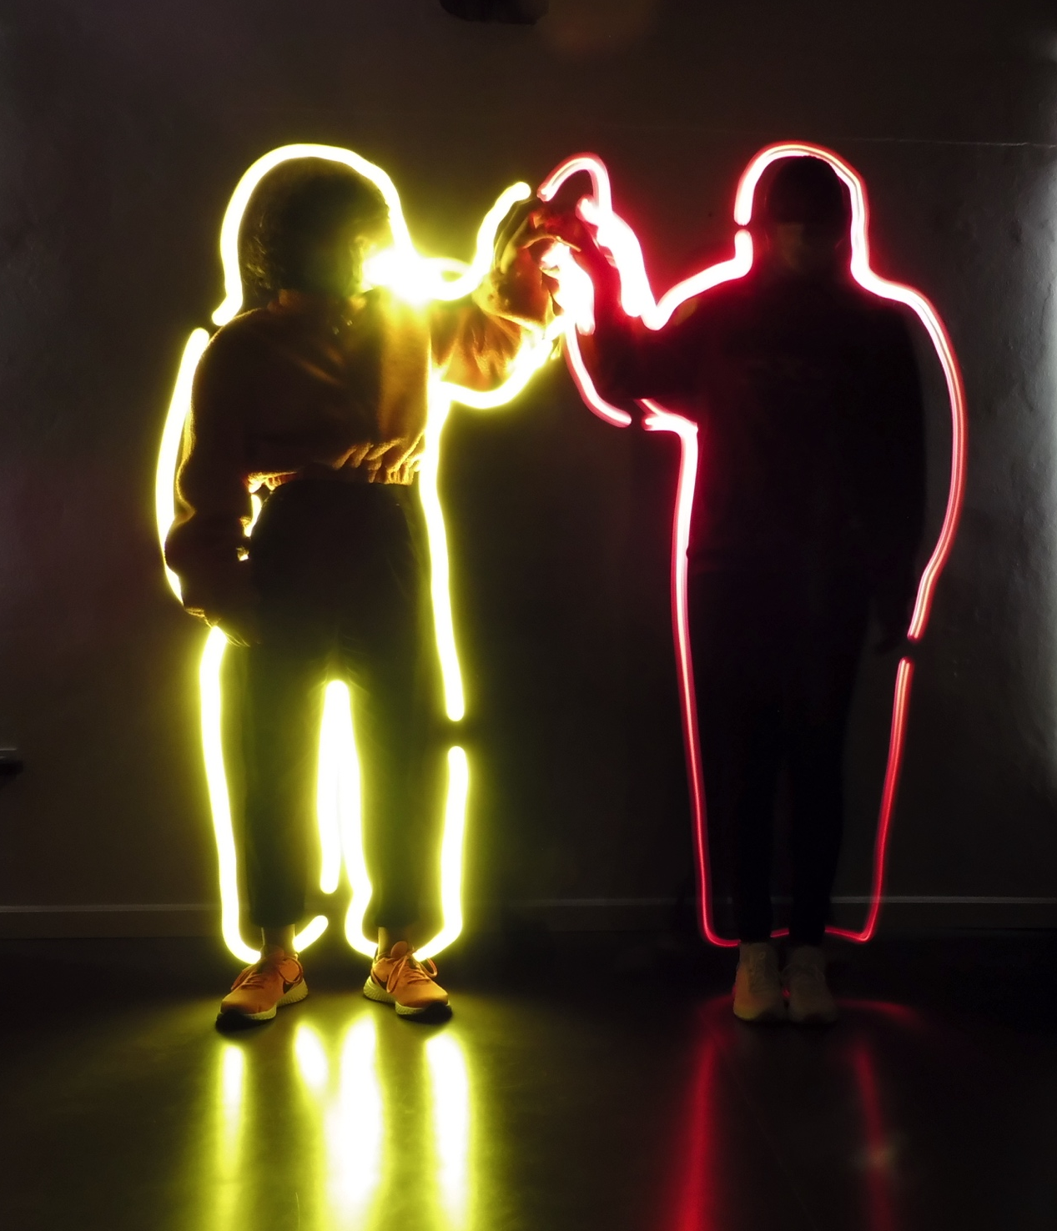

L’EINAUDI è…
VARESE

Slide 14
Gli indirizzi di studio | Corsi quinquennali
VARESE
Servizi per la sanità e l’assistenza sociale
Servizi commerciali
Arti ausiliarie delle professioni sanitarie: ottico
Servizi culturali
e dello spettacolo
Unico in Provincia di Varese
New
Unico a Varese

